Slide 1

OP VK Peníze školám reg.č. CZ.1.07/1.4.00/21.0385
III/2 Inovace a zkvalitnění výuky prostřednictvím ICT
VY_32_INOVACE_10_SAVCI
ZŠ Hladké Životice okres Nový Jičín, příspěvková organizace
Téma hodiny: SAVCI
Doporučeno pro: 2.ročník
Předmět: Prvouka
Autor: Milena Hoduláková

Slide 2





SAVCI

Slide 3
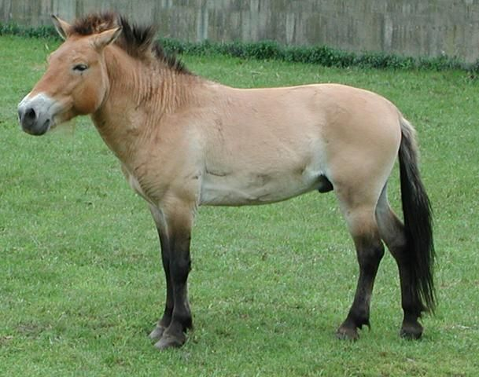
SAVCI
Popiš stavbu těla savců:
HLAVA
UŠI
ČENICH
KRK
TRUP
PŘEDNÍ KONČETINY
ZADNÍ KONČETINY
OCAS

Slide 4
SAVCI
Barevně poznač správné informace:
rodí živá mláďata líhnou se z vajíček
dýchají plicemi dýchají žábrami
tělo pokrývá peří tělo většinou pokrývá srst
sají mateřské mléko zobou zrní

Slide 5
SAVCI
Jaké znáš domácí mazlíčky?
Jaká znáš hospodářská zvířata?
Napiš alespoň 5:
Napiš alespoň 5:

Slide 6
Zdroj:
-. obrazky.cz [online]. [cit. 16.4.2012]. Dostupný na WWW: <http://obrazky.cz/detail?q=savci&offset=111&limit=20&bUrlPar=filter%3D1&resNum=115&ref=http%3A//obrazky.cz/%3Fq%3Dsavci%26from%3D93&resID=Mvmv-5oPiNagPU_vYGjThk1nzPD3ayY3I3lWYyWoHpE&imgURL=http%3A//www.ezoo.cz/files/zvire/156.jpg&pageURL=http%3A//www.ezoo.cz/zvire.php%3Fzvire_id%3D156&imgX=609&imgY=480&imgSize=56&thURL=http%3A//media4.picsearch.com/is%3FMvmv-5oPiNagPU_vYGjThk1nzPD3ayY3I3lWYyWoHpE&thX=128&thY=100&qNoSite=savci&siteWWW=&sId=RCimxvuZwZX1wrkGpDER>.
BROŽ, Karel. obrazky.cz [online]. [cit. 16.4.2012]. Dostupný na WWW: <http://obrazky.cz/detail?q=savci&offset=19&limit=20&bUrlPar=filter%3D1&resNum=22&ref=http%3A//obrazky.cz/%3Fq%3Dsavci%26from%3D111&resID=35WloclsSvMnfXiSDIAVxWizeqzBxKgkx-cwRErqubA&imgURL=http%3A//www.selmy.cz/images/medvedi/foto-uvod.jpg&pageURL=http%3A//www.selmy.cz/medved/&imgX=215&imgY=300&imgSize=21&thURL=http%3A//media2.picsearch.com/is%3F35WloclsSvMnfXiSDIAVxWizeqzBxKgkx-cwRErqubA&thX=91&thY=128&qNoSite=savci&siteWWW=&sId=RCimxvuZwSgMwrkgzfCu>.
-. obrazky.cz [online]. [cit. 16.4.2012]. Dostupný na WWW: <http://obrazky.cz/detail?q=savci&offset=19&limit=20&bUrlPar=filter%3D1&resNum=33&ref=http%3A//obrazky.cz/%3Fq%3Dsavci%26from%3D111&resID=WuNeOVHtQVlFl8h1LGkZzSAZYAgQinblqNcGX3eZC44&imgURL=http%3A//www.katol.cz/fotokarhan/savci/obr_m_savci/070410_DSC0463_mv.jpg&pageURL=http%3A//www.katol.cz/fotokarhan/fmk_savci.htm&imgX=200&imgY=134&imgSize=38&thURL=http%3A//media5.picsearch.com/is%3FWuNeOVHtQVlFl8h1LGkZzSAZYAgQinblqNcGX3eZC44&thX=128&thY=85&qNoSite=savci&siteWWW=&sId=RCimxvuZwSgMwrkgzfCu>.

Slide 7
-. obrazky.cz [online]. [cit. 16.4.2012]. Dostupný na WWW: <http://obrazky.cz/detail?q=savci&offset=19&limit=20&bUrlPar=filter%3D1&resNum=34&ref=http%3A//obrazky.cz/%3Fq%3Dsavci%26from%3D111&resID=1NfpcemUB4iQLH8xN58x0UeaLrYYAQSWlCjsOuaU-9I&imgURL=http%3A//i.idnes.cz/09/053/gal/JW2b5d74_IH210562.jpg&pageURL=http%3A//zpravy.idnes.cz/savci-rozumi-principu-dobra-a-pomoci-v-nouzi-tvrdi-akademik-z-colorada-1ex-/vedatech.asp%3Fc%3DA090526_151825_vedatech_jw&imgX=460&imgY=304&imgSize=28&thURL=http%3A//media4.picsearch.com/is%3F1NfpcemUB4iQLH8xN58x0UeaLrYYAQSWlCjsOuaU-9I&thX=128&thY=84&qNoSite=savci&siteWWW=&sId=RCimxvuZwSgMwrkgzfCu>.
-. obrazky.cz [online]. [cit. 16.4.2012]. Dostupný na WWW: <http://obrazky.cz/detail?q=savci&offset=1&limit=20&bUrlPar=filter%3D1&resNum=13&ref=http%3A//obrazky.cz/%3Fq%3Dsavci%26from%3D19&resID=LPi7WNupk5rQxK3sQVXSpYwZRaThPMfNz1Bc_89PnJ8&imgURL=http%3A//www.tichyphoto.com/photo/jelenec-virzinsky-beloocasy-3-foto.jpg&pageURL=http%3A//www.tichyphoto.com/foto-savci/2/&imgX=150&imgY=100&imgSize=5&thURL=http%3A//media5.picsearch.com/is%3FLPi7WNupk5rQxK3sQVXSpYwZRaThPMfNz1Bc_89PnJ8&thX=128&thY=85&qNoSite=savci&siteWWW=&sId=RCimxvuZwAMtw5TFsPGG>
-. obrazky.cz [online]. [cit. 16.4.2012]. Dostupný na WWW: <http://obrazky.cz/detail?q=savci&offset=1&limit=20&bUrlPar=filter%3D1&resNum=17&ref=http%3A//obrazky.cz/%3Fq%3Dsavci%26from%3D19&resID=RerT3jIcM5Uiwq60epnMHFIBRg4p0HiM2Sxbhs9uUb0&imgURL=http%3A//www.tichyphoto.com/photo/veverka-popelava-foto.jpg&pageURL=http%3A//www.tichyphoto.com/foto-savci/4/&imgX=150&imgY=100&imgSize=5&thURL=http%3A//media3.picsearch.com/is%3FRerT3jIcM5Uiwq60epnMHFIBRg4p0HiM2Sxbhs9uUb0&thX=128&thY=85&qNoSite=savci&siteWWW=&sId=RCimxvuZwAMtw5TFsPGG>

